Slide 1
Математичне моделювання групової динаміки процесів симбіозу
Симбіоз. Важливість теми.

Slide 2
Постановка задачі
1. Ознайомитися з існуючими моделями симбіозу.
2. Побудувати диференційну модель симбіозу.
3. Оцінити реалістичність отриманої моделі.
4. Виконати дискретизацію отриманої моделі.
5. Оцінити поведінку дискретизації моделі.
6. Побудувати диференційну модель симбіозу з затримками.
7. Встановити чи є отримана модель з затримками асимптотично збіжною.

Slide 3
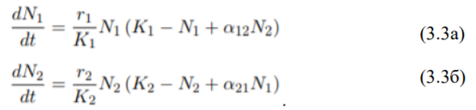
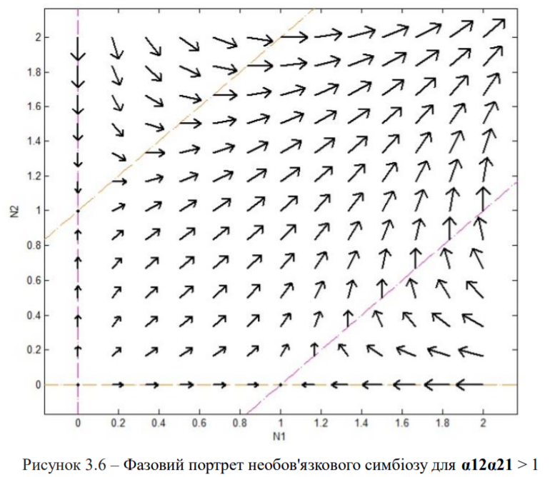

Slide 4
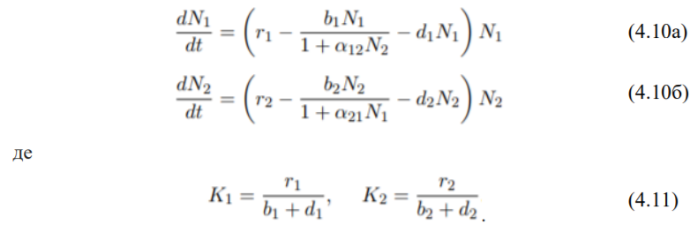
Модель симбіозу автора Kot

Slide 5
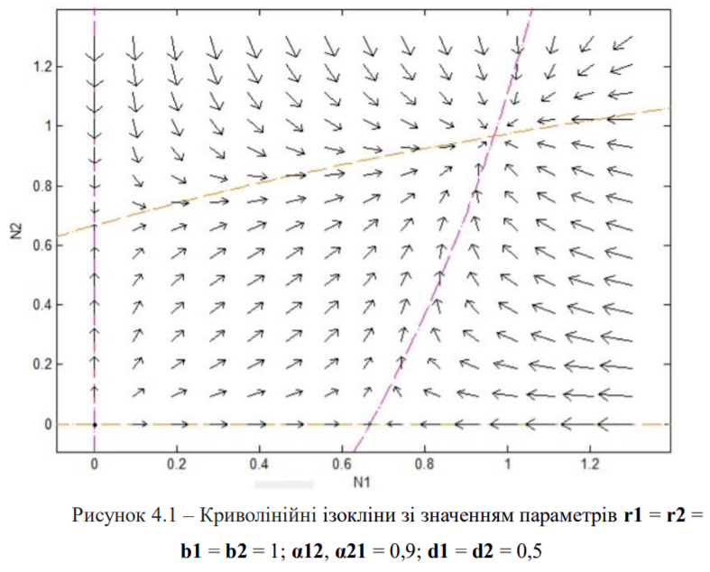

Slide 6
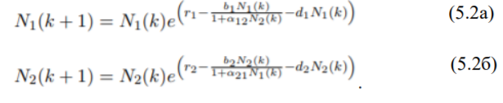
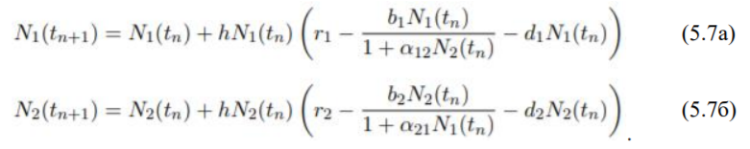
Кусково-постійним аргументом
Методом Ейлера

Slide 7
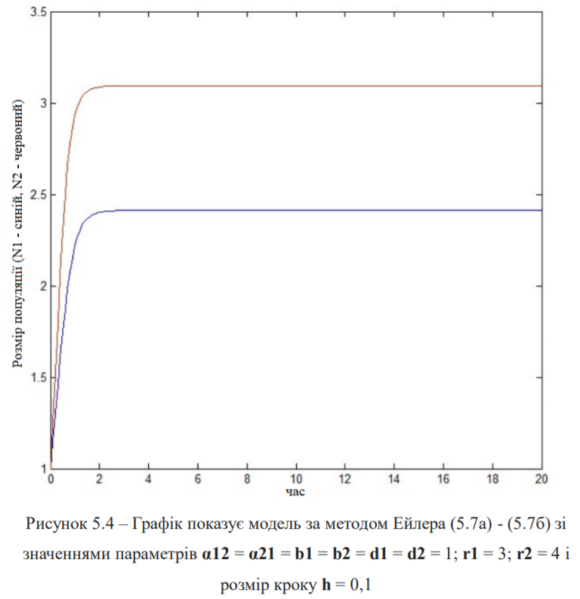
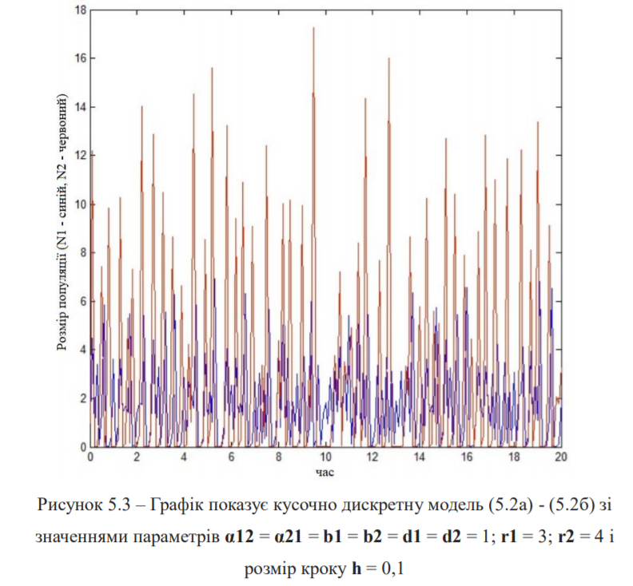

Slide 8
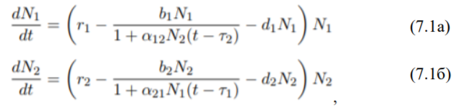
Модель симбіозу із затримками

Slide 9
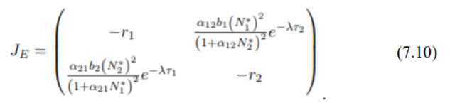
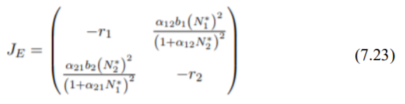
З затримкою
Без затримки

